Slide 1
レポートメタデータ
report_id: RPT-043
dept: 品質保証部
analysis_type: 疲労解析
part: コイルスプリングシート
solver: Nastran
material: 高張力鋼板(980MPa級)
author: 担当者B
date: 2024-03-05

Slide 2
解析目的
コイルスプリングシートの長期的な耐久性を評価し、設計改良の可能性を明らかにする。

Slide 3
対象部品・製品カテゴリ
自動車用コイルスプリングシート。主に乗車快適性と走行安定性の向上に貢献する部品。

Slide 4
入力条件
コイルスプリングシートが承受する往復圧縮伸張応力のパターンを模倣。最大負荷1500N、最小負荷300Nの往復応力と20Hzの振動周波数を入力。

Slide 5
メッシュ仕様
コイルスプリングシートの全体と周辺構造を細分化。要素数は約50,000で、コイル部分の径方向や軸方向に適切な網目密度を設けている。

Slide 6
材料物性
使用材料は高張力鋼板で、屈折強度980MPa、伸縮率1.5%と特性を有する。

Slide 7
使用ソルバー
Nastranを使用し、非線形解析機能を活用して繰り返し応力下での疲労損傷を模擬。

Slide 8
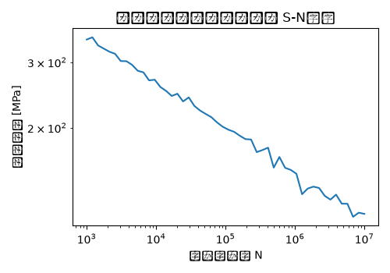
結果サマリー
解析結果では、コイルスプリングシートの最も強い応力集中部分が最大位移4mm、最大剪断応力750MPaと予測された。また、その部分での疲労寿命は約1億サイクルと推定された。

Slide 9
トラブルシューティング・教訓
解析結果と実機評価（試作品での振動試験）に乖離が確認され、コイルスプリングシートの振動モードと実際の試験において異なる振動特性が観察された。試験では、最大位移が5mmまで観測され、剪断応力は解析値よりも800MPaまで上昇した。この現象により、境界条件を見直し、コイルスプリングシートの周辺構造の影響をより詳細に考慮することで誤差を抑制した。

